Slide 1
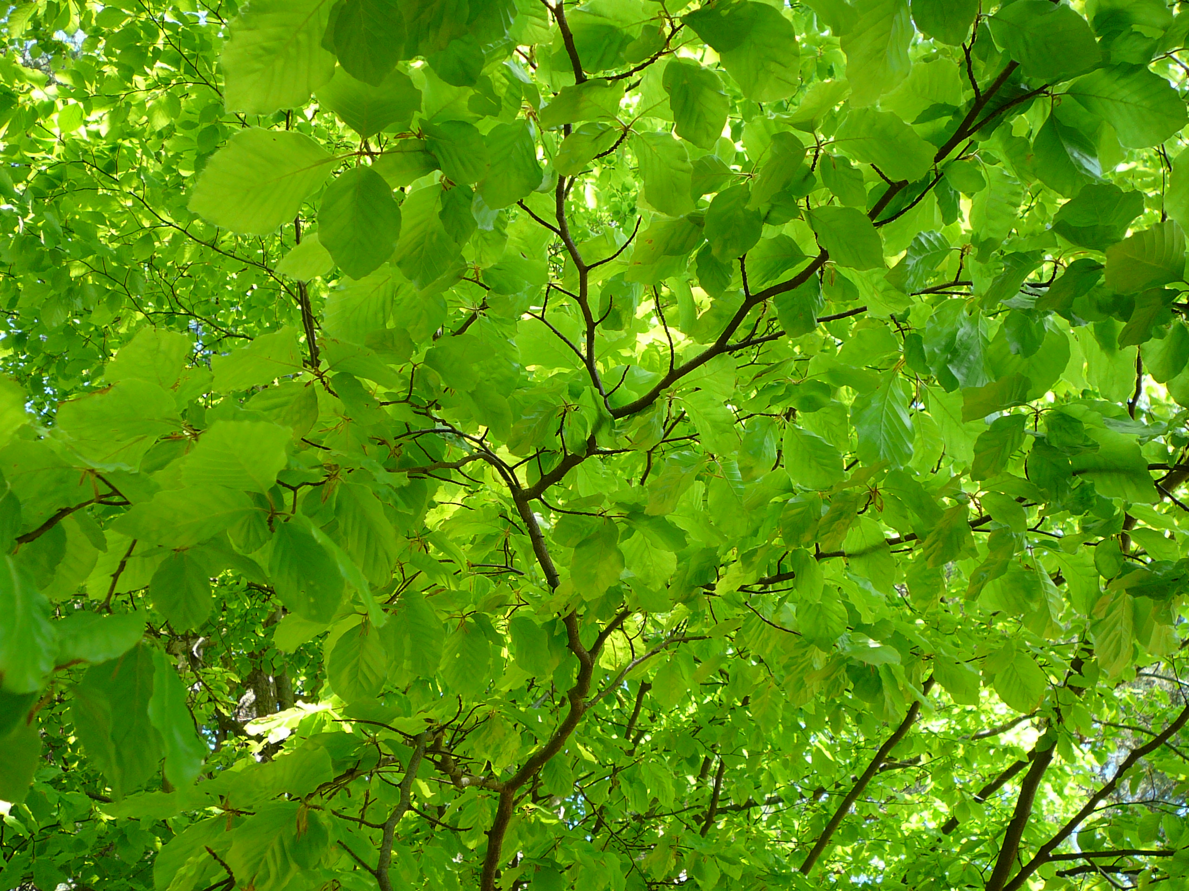

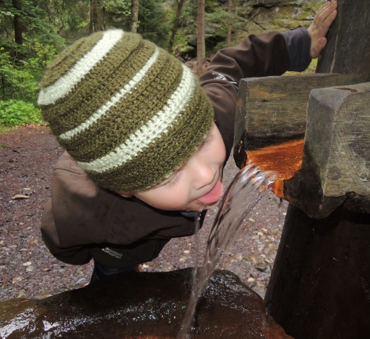
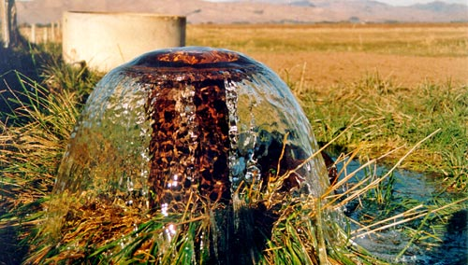



Geovědy pro environmentální vzdělávání
Geologie pro výuku přírodopisu, biologie a zeměpisu na ZŠ a SŠ
Stav podzemních vod na vybrané lokalitě

Slide 2
  Stav podzemních vod na vybrané lokalitě
  Pozorování ČHMÚ
  hladina podzemních vod ve vrtech
    mělké vrty https://hydro.chmi.cz/hpps/pzv?id=melkevrty
    hluboké vrty https://hydro.chmi.cz/hpps/pzv?id=hlubokevrty
  vydatnost pramenů https://hydro.chmi.cz/hpps/pzv?id=prameny
  průtok ve vodních tocích https://www.chmi.cz/files/portal/docs/poboc/CB/vodnosti/vodnosti.html#priklad

Slide 3
  Stav podzemních vod na vybrané lokalitě
  Dlouhodobý vývoj stavu vod na vybrané lokalitě
  pozorování ČHMÚ - hladiny podzemních vod, průtoky, srážky
  https://isvs.chmi.cz/ords/f?p=11009:HOME:100102513392344
  hladiny podzemních vod https://isvs.chmi.cz/ords/f?p=11003:HOME:111516448741101
  průtoky https://isvs.chmi.cz/ords/f?p=11002:HOME:11737431045625
  srážky a klimatické ukazatele https://www.chmi.cz/historicka-data/pocasi/denni-data/Denni-data-dle-z.-123-1998-Sb

Slide 4
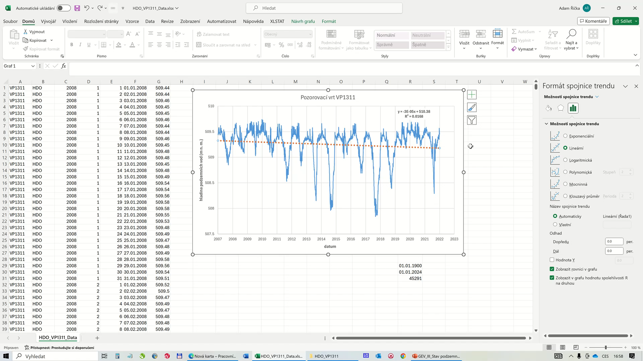
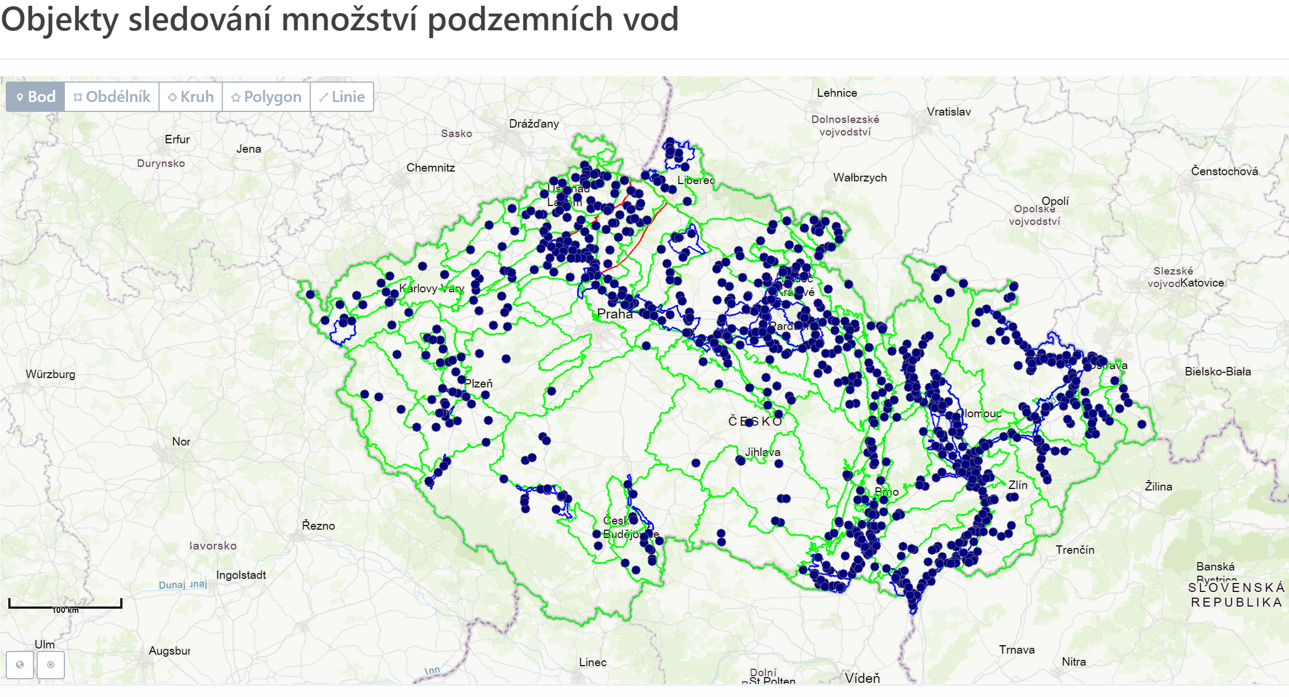
  Stav podzemních vod na vybrané lokalitě
  Postup sestavení grafu dlouhodobého vývoje hladiny, průtoku, srážek a teploty
  stažení datového souboru
  např. vývoj hladiny podzemních vod https://isvs.chmi.cz/ords/f?p=11003:HOME:8410566682595
  zvolit pozorovaný vrt

Slide 5
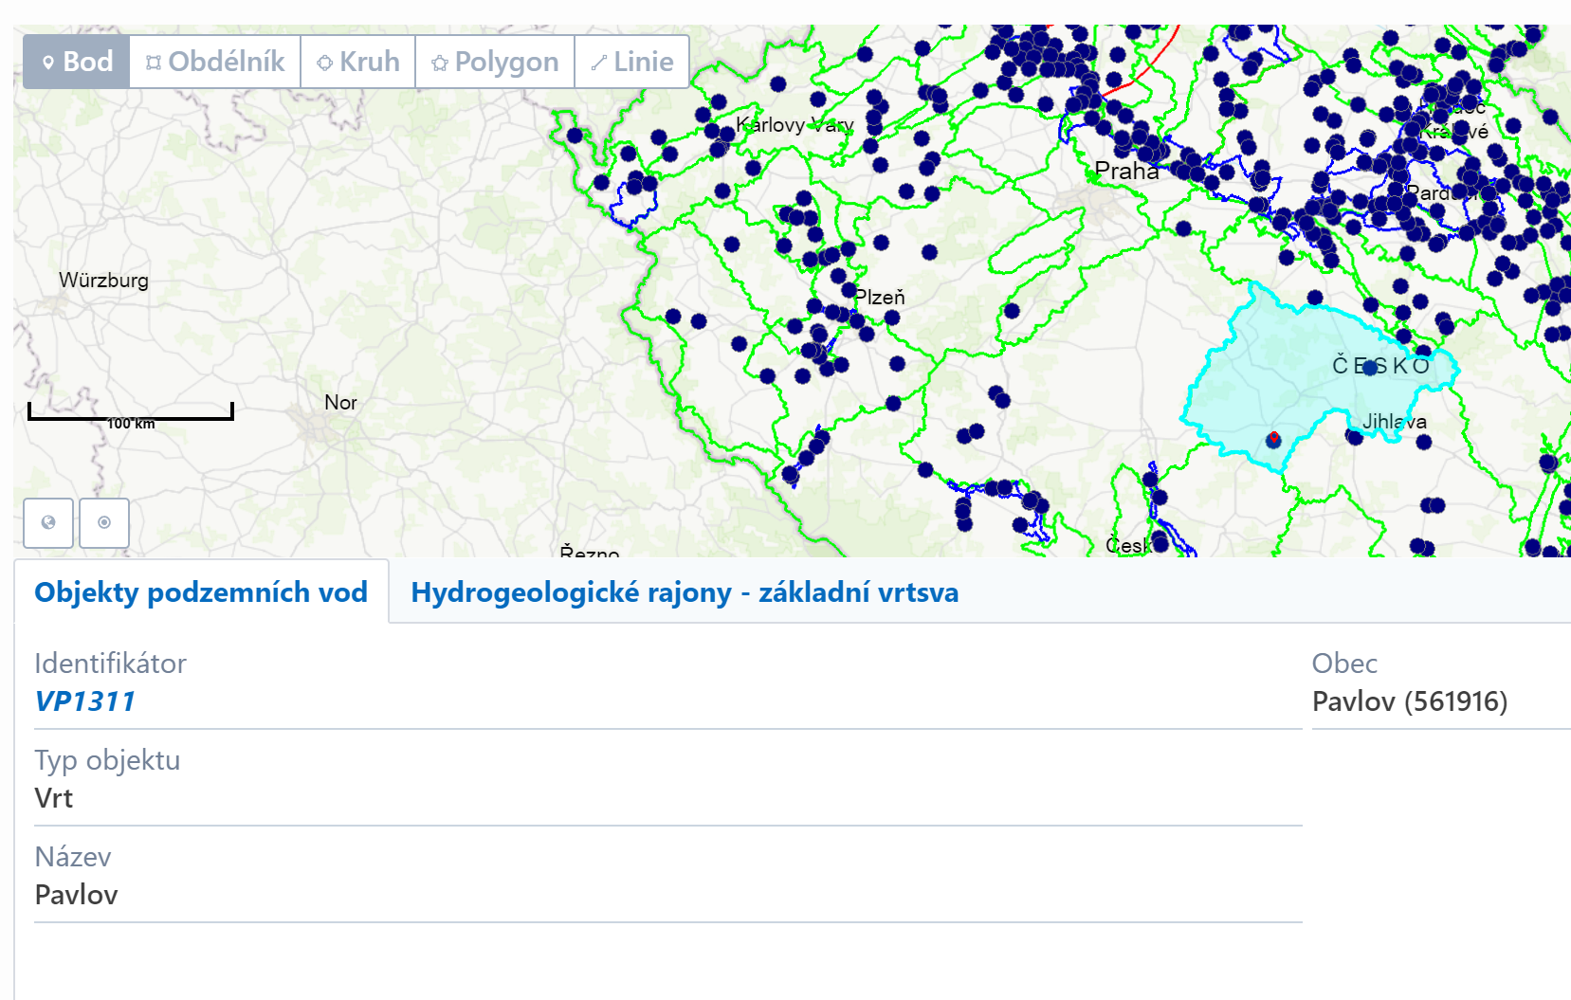
  Stav podzemních vod na vybrané lokalitě
  Postup sestavení grafu dlouhodobého vývoje hladiny, průtoku, srážek a teploty
  stažení datového souboru
  např. vývoj hladiny podzemních vod https://isvs.chmi.cz/ords/f?p=11003:HOME:8410566682595
  zvolit pozorovaný vrt
  kliknout na modře zbarvený identifikátor – v tomto příkladě VP1311

Slide 6
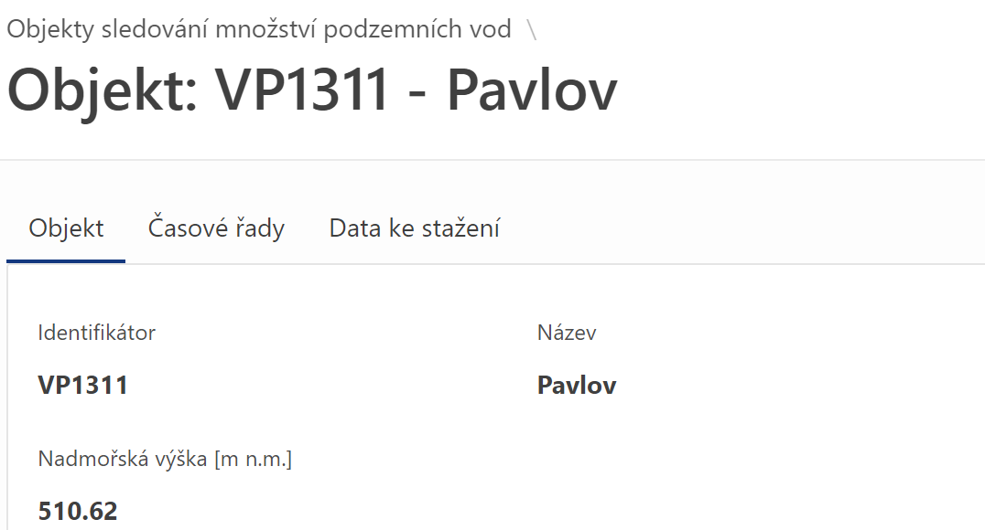
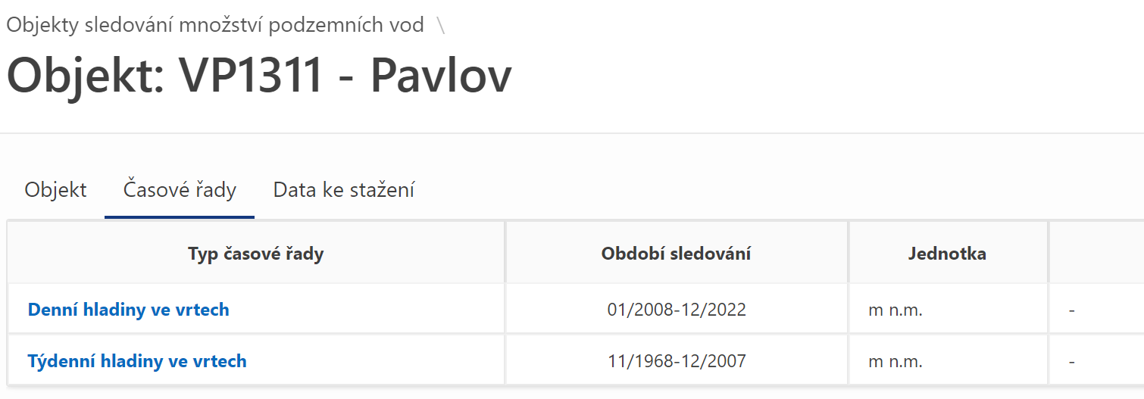
  Stav podzemních vod na vybrané lokalitě
  Postup sestavení grafu dlouhodobého vývoje hladiny, průtoku, srážek a teploty
  stažení datového souboru
  např. vývoj hladiny podzemních vod https://isvs.chmi.cz/ords/f?p=11003:HOME:8410566682595
  zvolit pozorovaný vrt
  kliknout na modře zbarvený identifikátor
  podívat se na typy a období měření – menu Časové řady

Slide 7
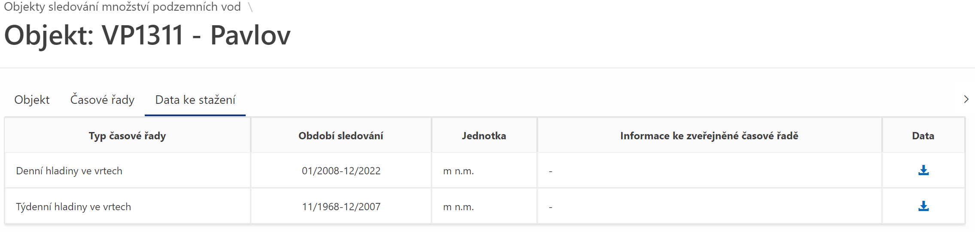
  Stav podzemních vod na vybrané lokalitě
  Postup sestavení grafu dlouhodobého vývoje hladiny, průtoku, srážek a teploty
  stažení datového souboru
  např. vývoj hladiny podzemních vod https://isvs.chmi.cz/ords/f?p=11003:HOME:8410566682595
  zvolit pozorovaný vrt
  kliknout na modře zbarvený identifikátor
  podívat se na typy a období měření – menu Časové řady
  stáhnout naměřená data

Slide 8
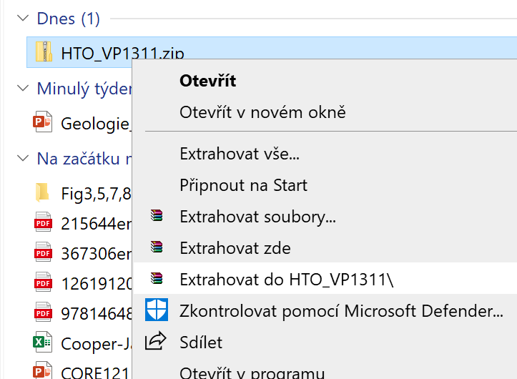
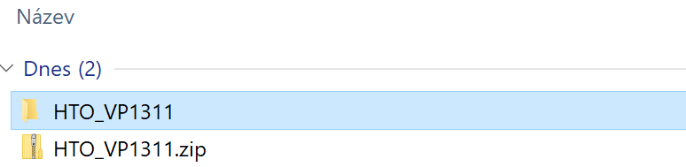
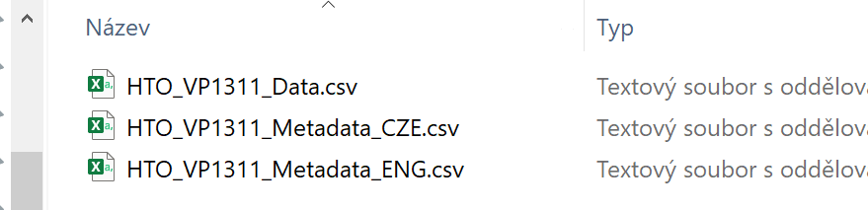
  Stav podzemních vod na vybrané lokalitě
  Postup sestavení grafu dlouhodobého vývoje hladiny, průtoku, srážek a teploty
  rozbalení staženého souboru – Stažené soubory – např. HDO_VP1311.zip – klik pravým – extrahovat do složky – otevřít složku – vybrat soubor HDO_VP1311_Data.csv
  otevřít v Excelu

Slide 9
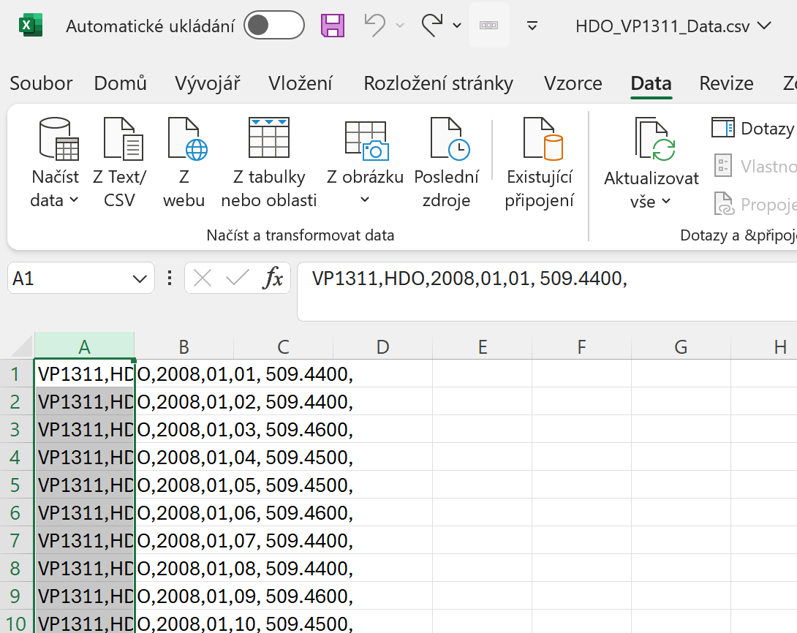
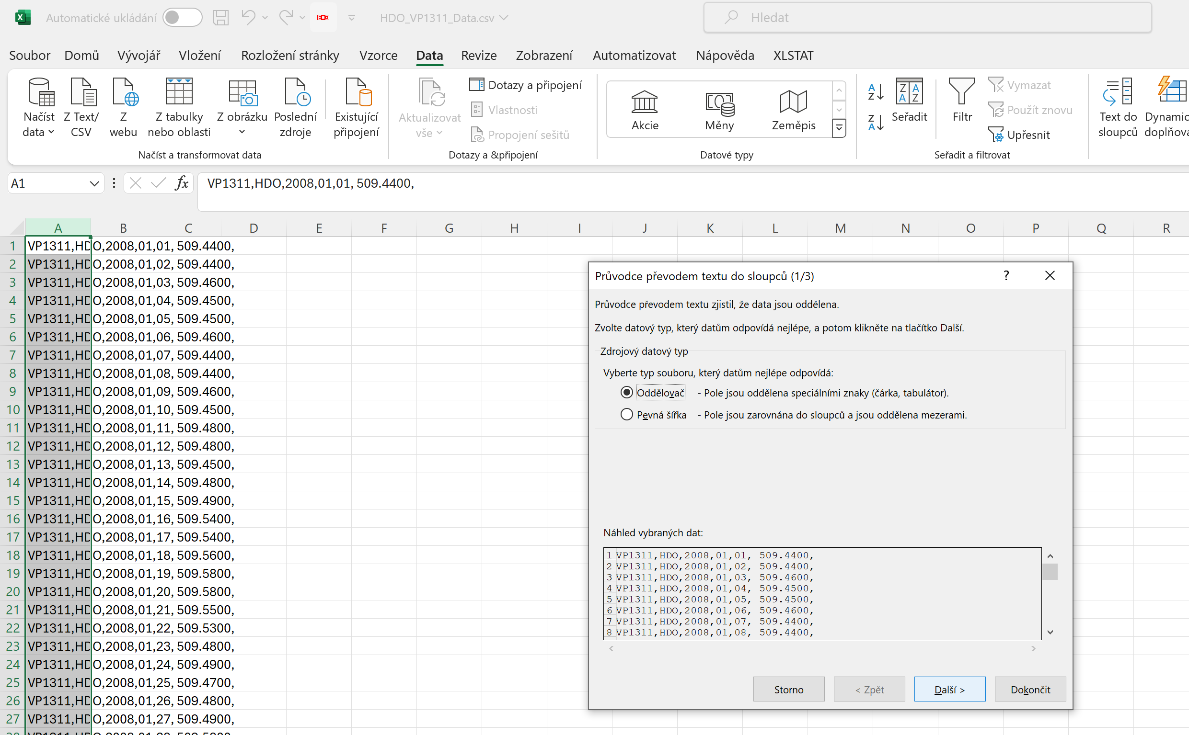
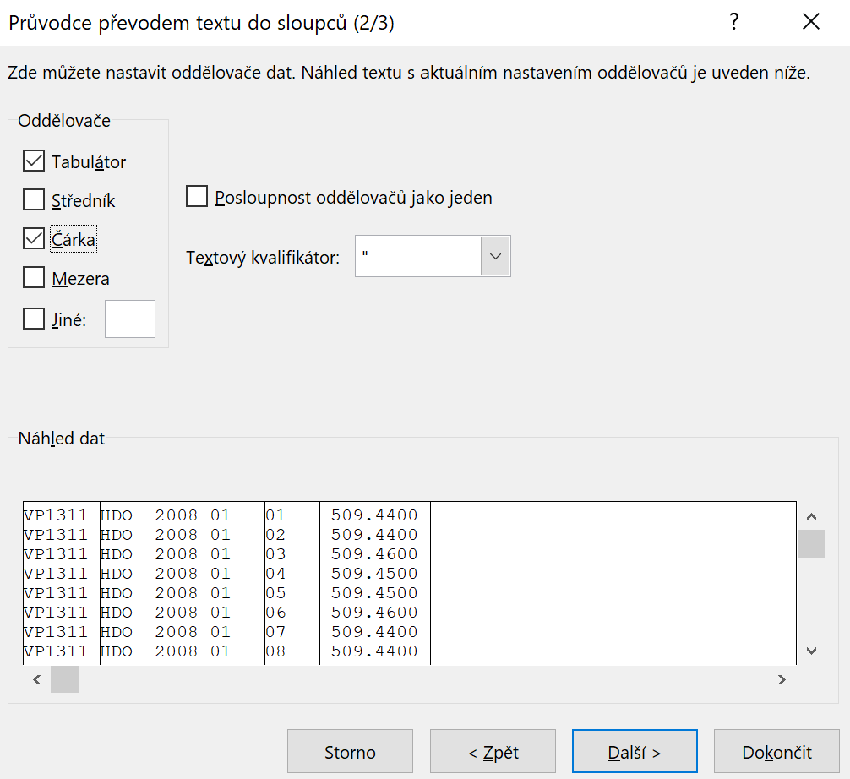
  Stav podzemních vod na vybrané lokalitě
  Postup sestavení grafu dlouhodobého vývoje hladiny, průtoku, srážek a teploty
  Excel
    rozdělení textu do sloupců – označit sloupec A, zvolit menu Data, text do sloupců, Další, vybrat oddělovač – Čárka, Další, Dokončit

Slide 10
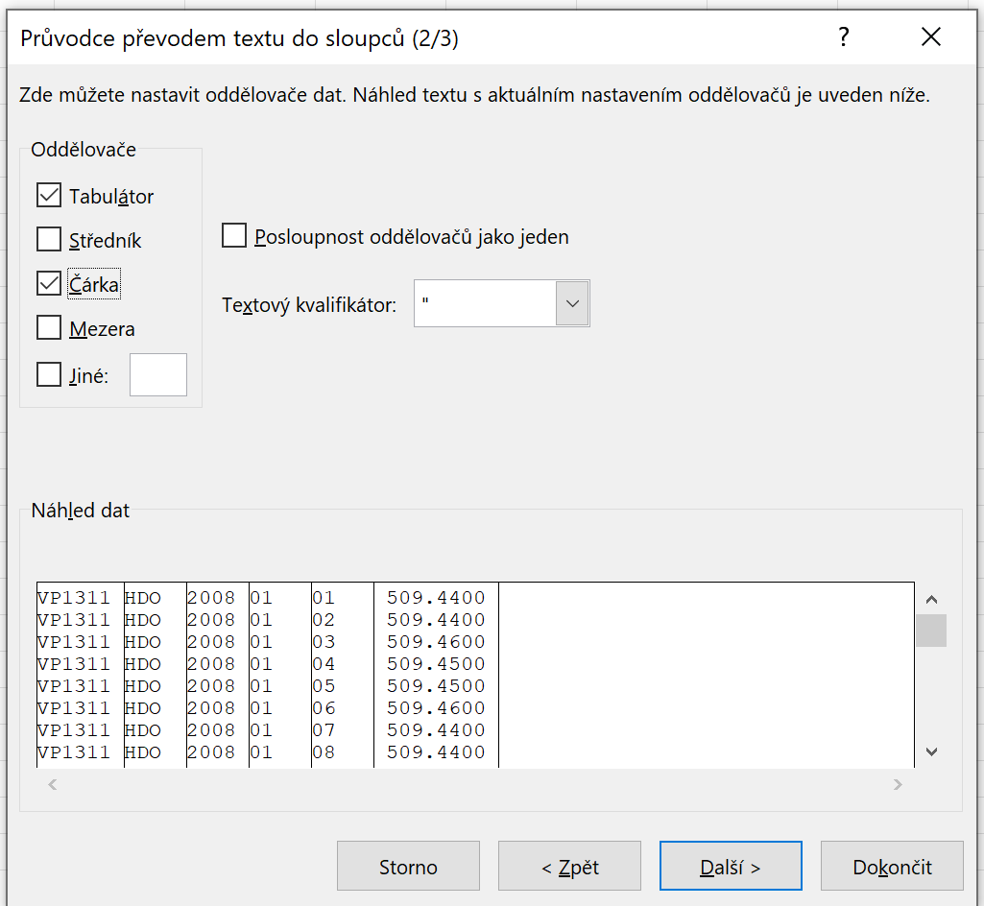
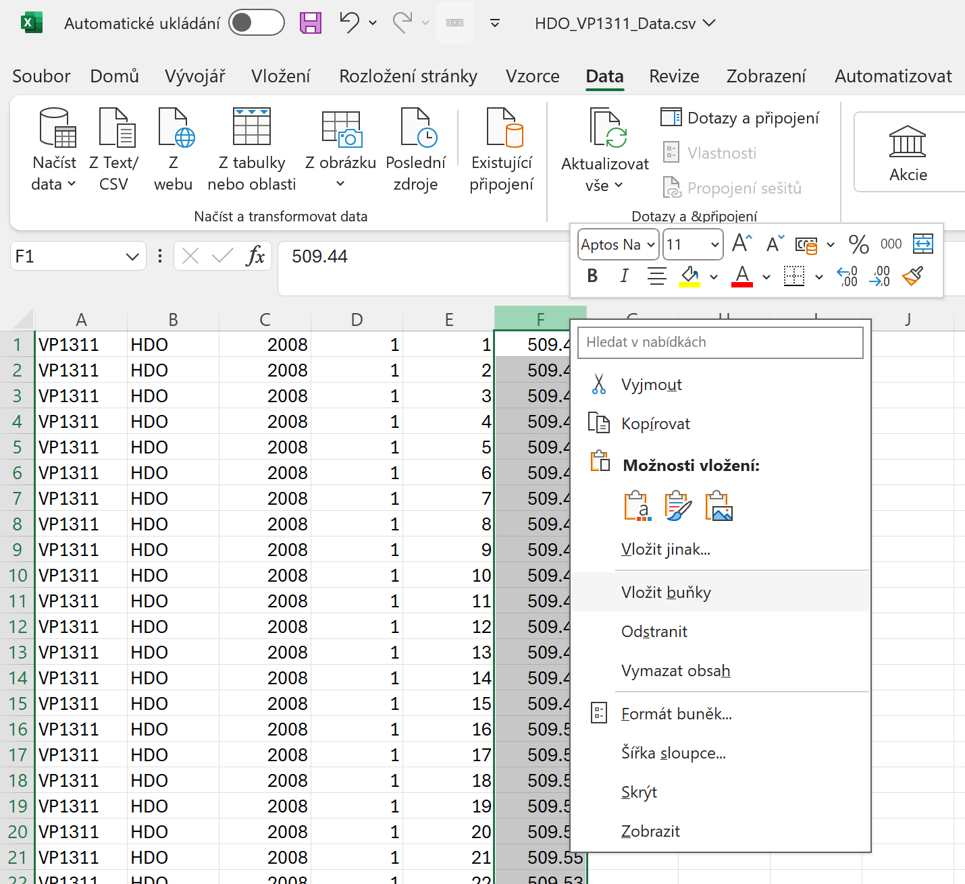
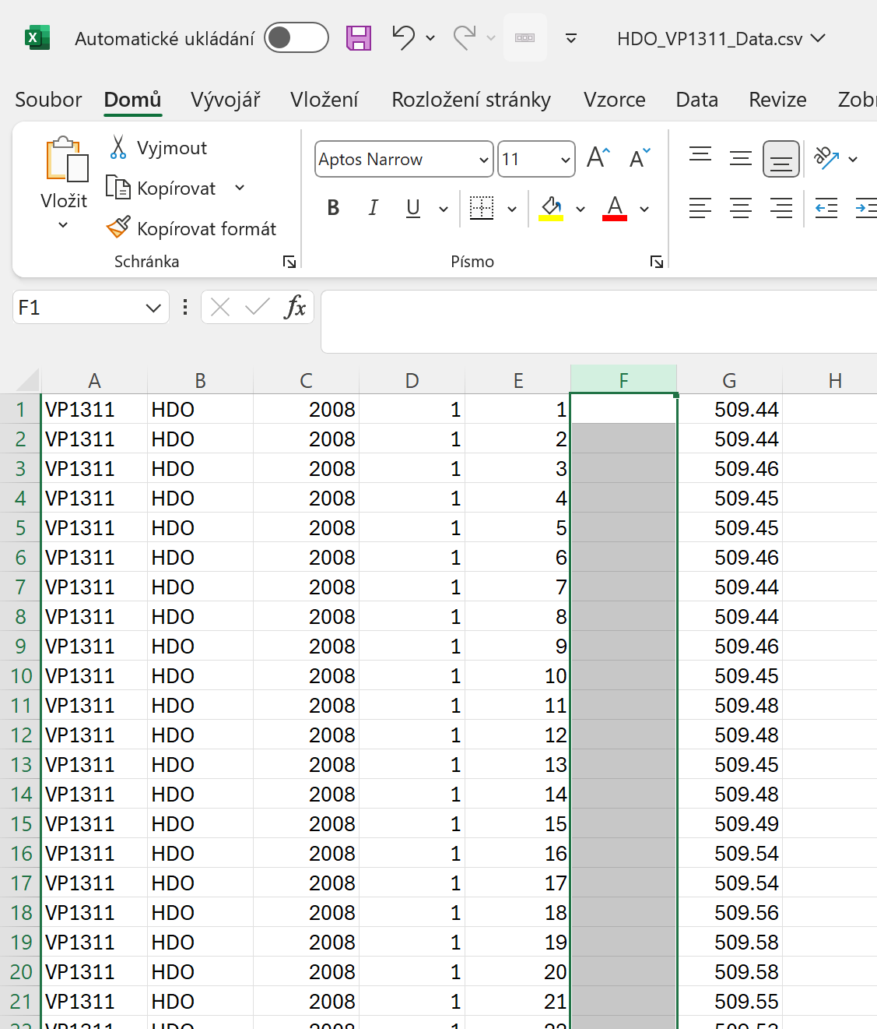
  Stav podzemních vod na vybrané lokalitě
  Postup sestavení grafu dlouhodobého vývoje hladiny, průtoku, srážek a teploty
  Excel
    b) vložit buňky pro sloupec kde bude datum – pravý klik na hlavičku sloupce F a zvolit vložit buňky

Slide 11
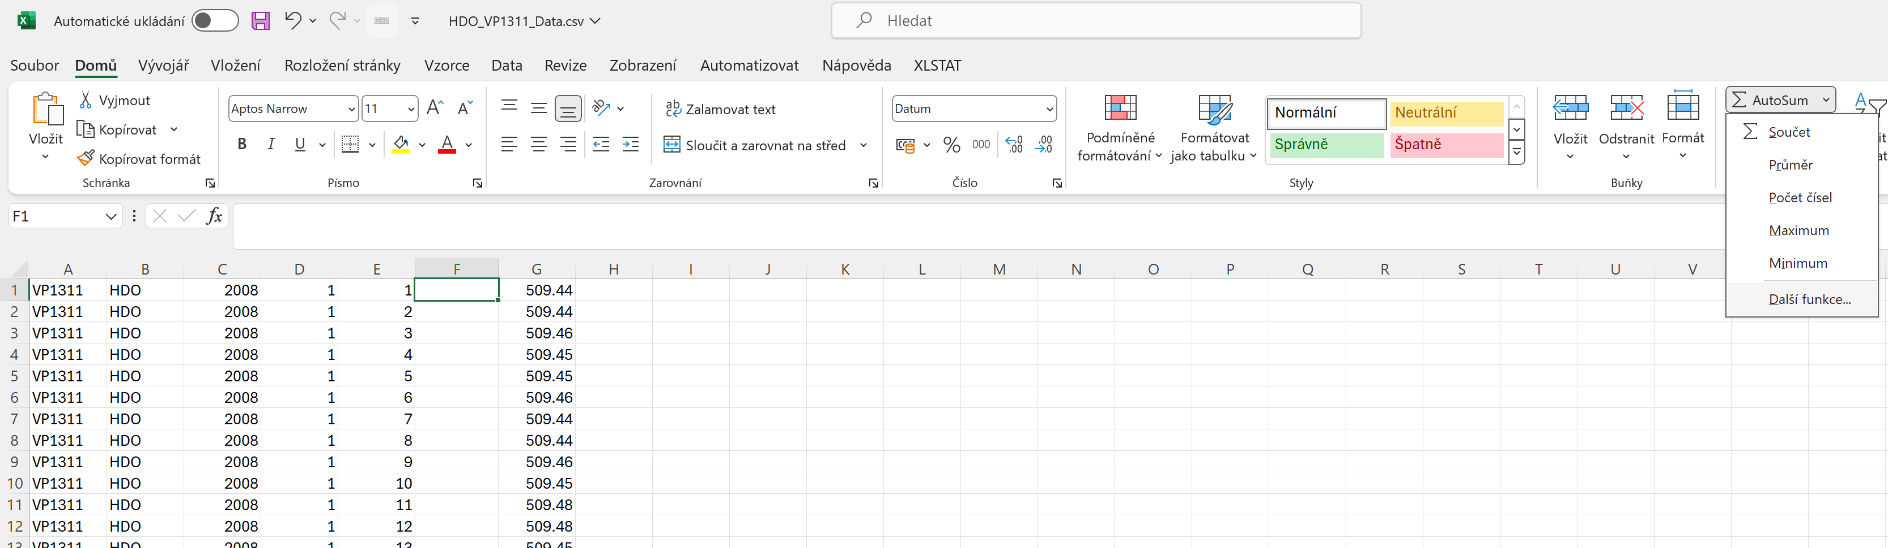
  Stav podzemních vod na vybrané lokalitě
  Postup sestavení grafu dlouhodobého vývoje hladiny, průtoku, srážek a teploty
  Excel
    c) vložit do nového sloupce datum – kliknout na první buňku v novém sloupci a vybrat funkci Datum – menu Úpravy – rozvinu nabídku funkcí – šipka vedle funkce AutoSum – Další funkce

Slide 12
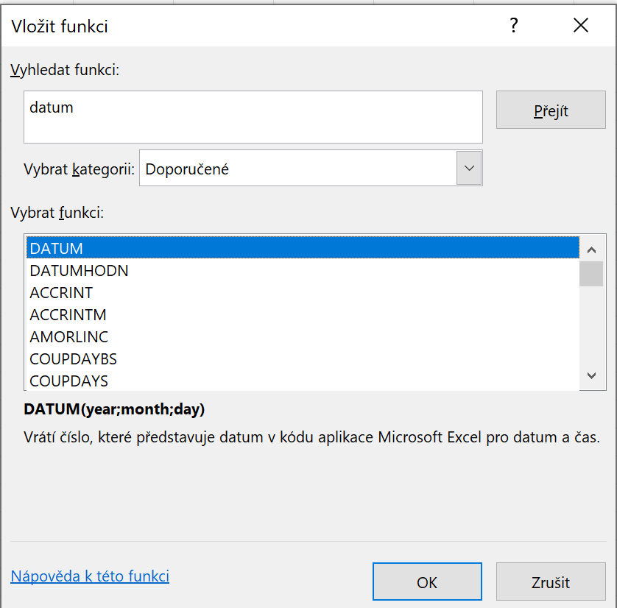
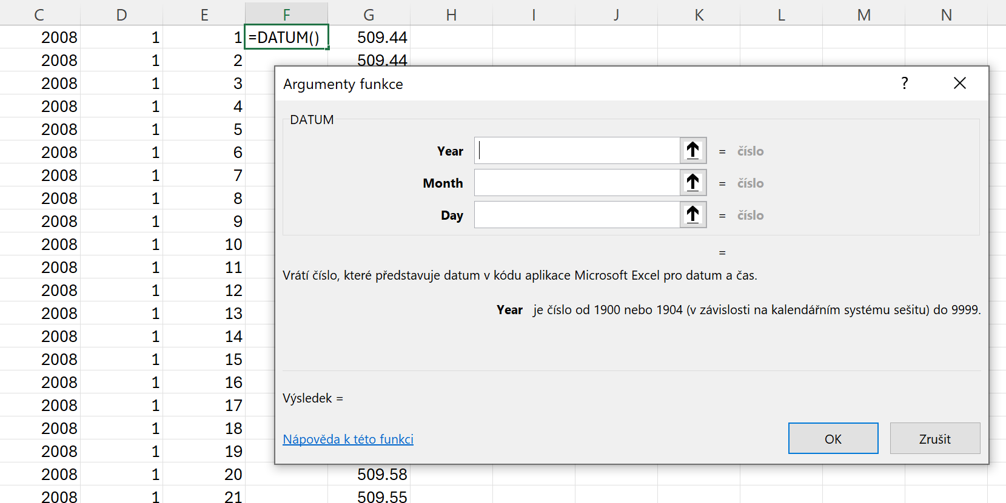
  Stav podzemních vod na vybrané lokalitě
  Postup sestavení grafu dlouhodobého vývoje hladiny, průtoku, srážek a teploty
  Excel
    c) vložit do nového sloupce datum – Vložit funkce – do pole Vyhledat funkci napsat datum – tlačítko Přejít a dole v menu Vybrat funkci DATUM – kliknout OK

Slide 13
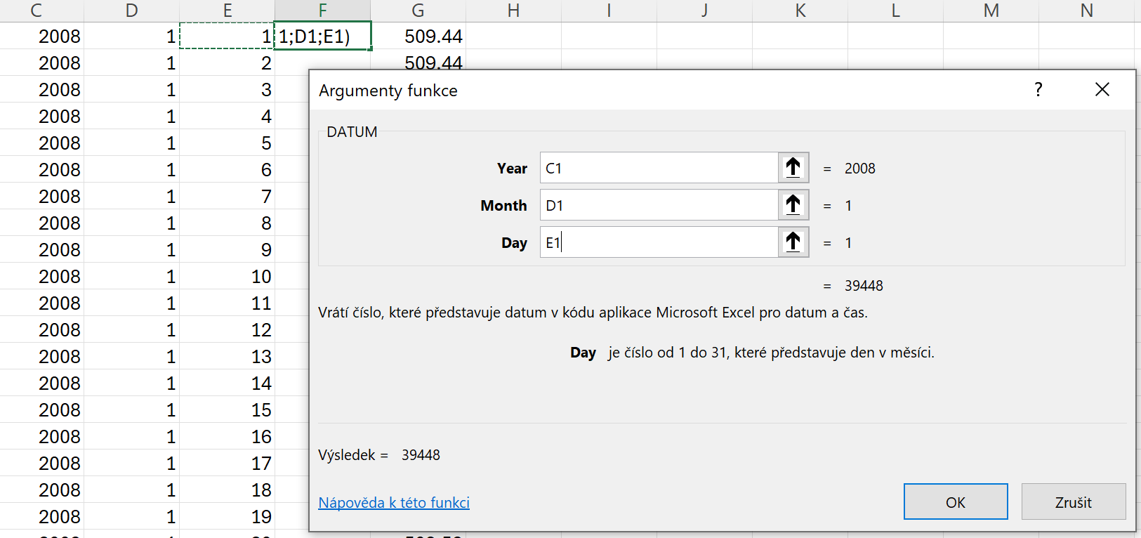
  Stav podzemních vod na vybrané lokalitě
  Postup sestavení grafu dlouhodobého vývoje hladiny, průtoku, srážek a teploty
  Excel
    c) vložit do nového sloupce datum – funkce DATUM – přidat jednotlivým položkám funkce odkazy na buňky s rokem, měsícem a dnem

Slide 14
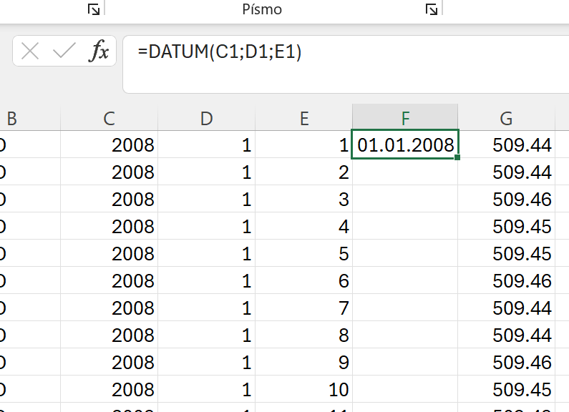
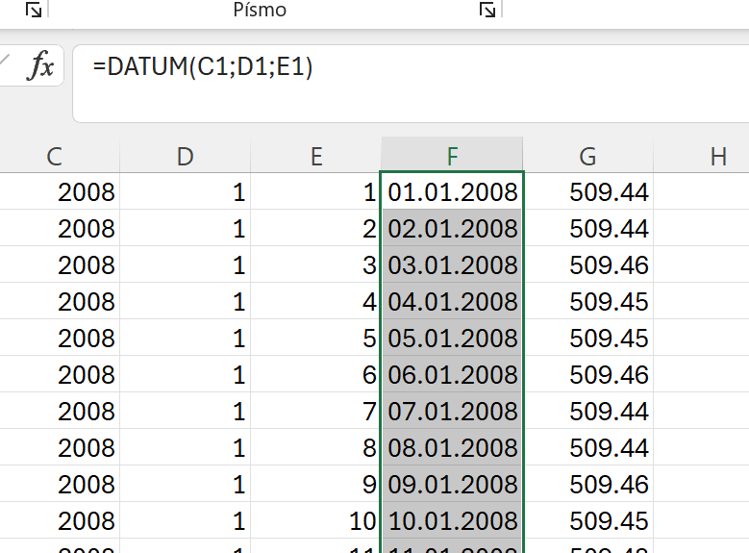
  Stav podzemních vod na vybrané lokalitě
  Postup sestavení grafu dlouhodobého vývoje hladiny, průtoku, srážek a teploty
  Excel
    c) vložit do nového sloupce datum – zkopírovat právě definovanou funkci DATUM do celého sloupce – dvojitý klik na spodní levý tučný bod

Slide 15
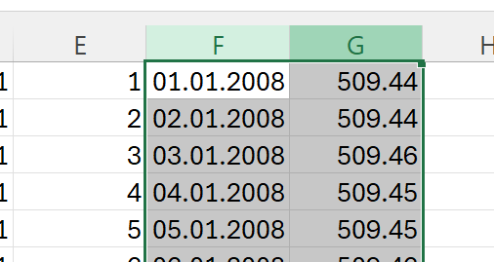
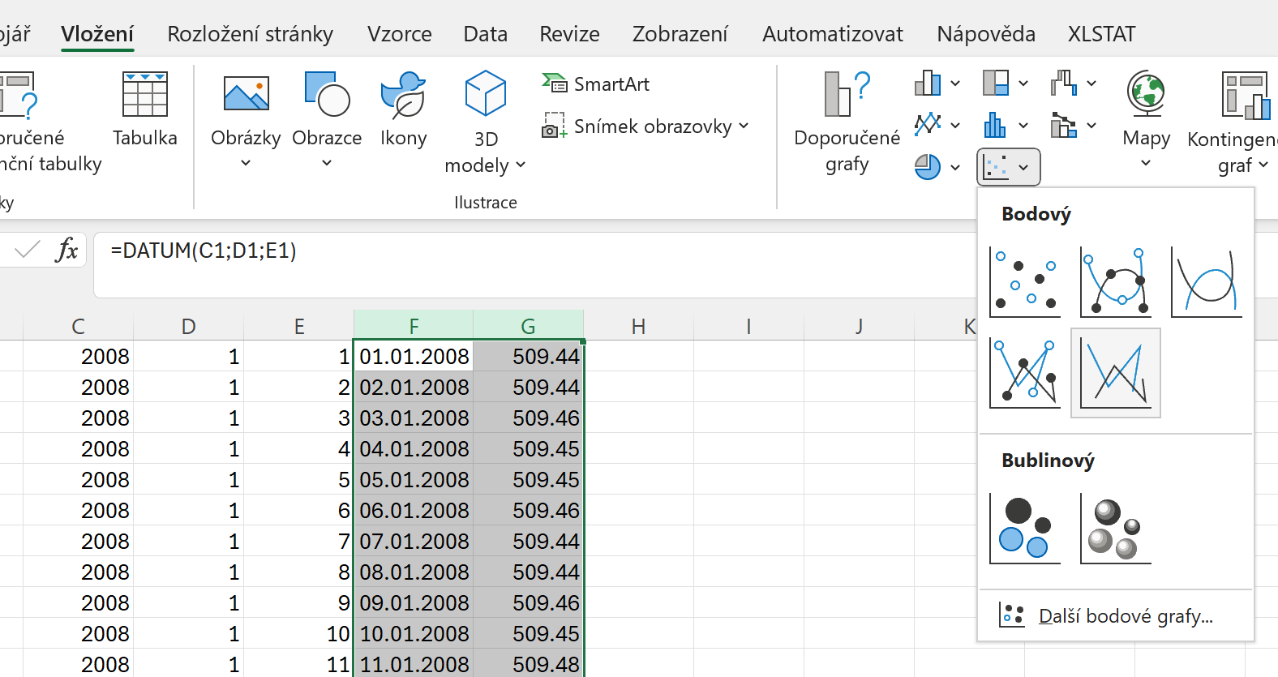
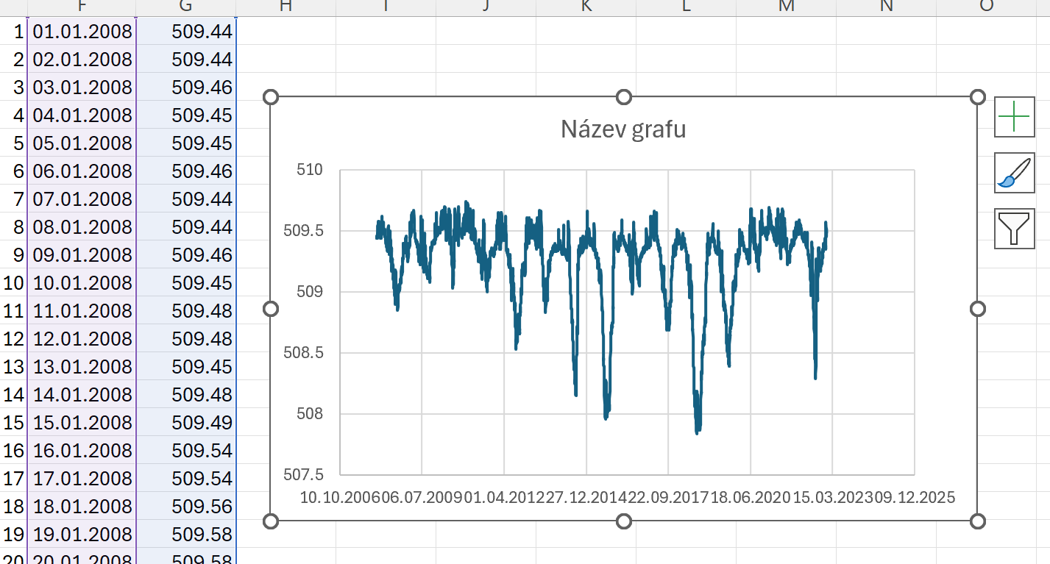
  Stav podzemních vod na vybrané lokalitě
  Postup sestavení grafu dlouhodobého vývoje hladiny, průtoku, srážek a teploty
  Excel
    vytvoření grafu – označím sloupce ve kterých mám datum a hodnotu hladiny podzemních vod – stisknu klávesu Shift (nebo Ctrl) a kliknu na hlavičku sloupců F a G – potom vyberu menu Vložit – v nabídce grafů vyberu bodový s rovnými spojnicemi

Slide 16
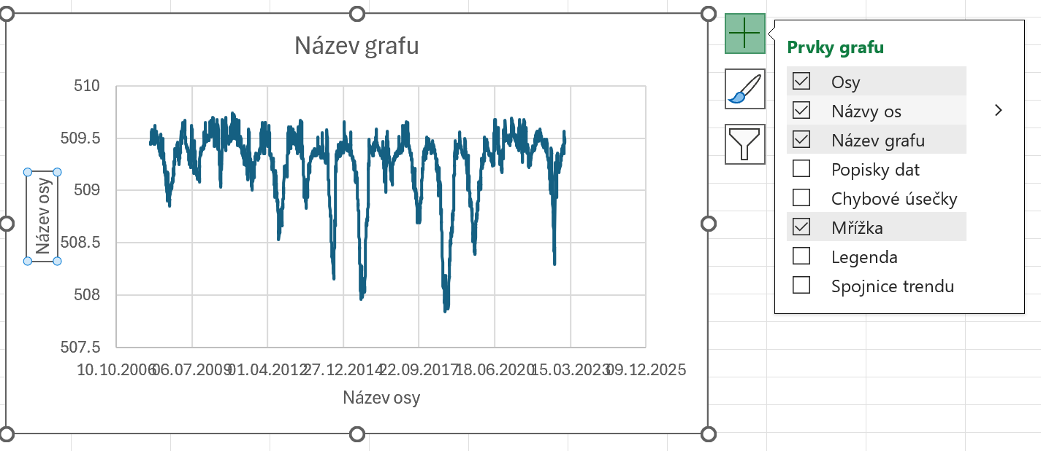
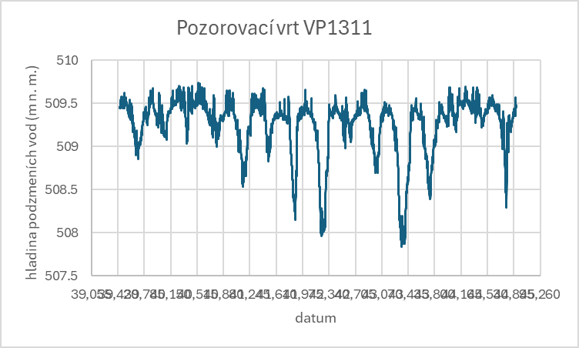
  Stav podzemních vod na vybrané lokalitě
  Postup sestavení grafu dlouhodobého vývoje hladiny, průtoku, srážek a teploty
  Excel
    úprava grafu – přidat názvy os (osa Y – hladina podzemních vod (m n. m.), osa X – datum; na ose X doplnit název grafu – jen kliknout do políčka a přepsat

Slide 17
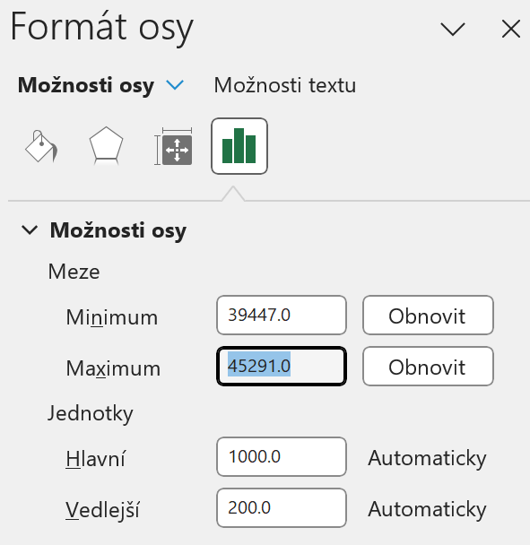
  Stav podzemních vod na vybrané lokalitě
  Postup sestavení grafu dlouhodobého vývoje hladiny, průtoku, srážek a teploty
  Excel
    rozpětí dat na ose X – Pokud chceme změnit rozpětí hodnot na ose X – dvojklik na osu X – Formát osy – Možnosti osy – Minimum a Maximum
pozn. počet dní od 1.1.1990,
tj. pokud chci osu X od prvního měření v roce 2008, musím odečíst počet dní mezi 1. 1. 1990 až 1.1.2008 = 39447 a toto číslo použít pro minimum, pro rok 1.1.2024 je použita hodnota 45291

Slide 18
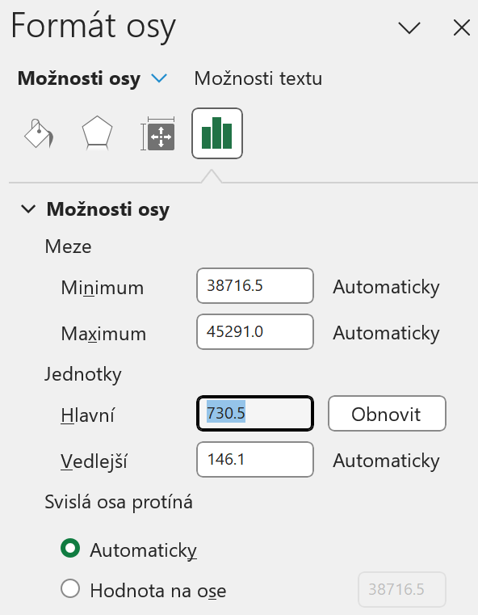
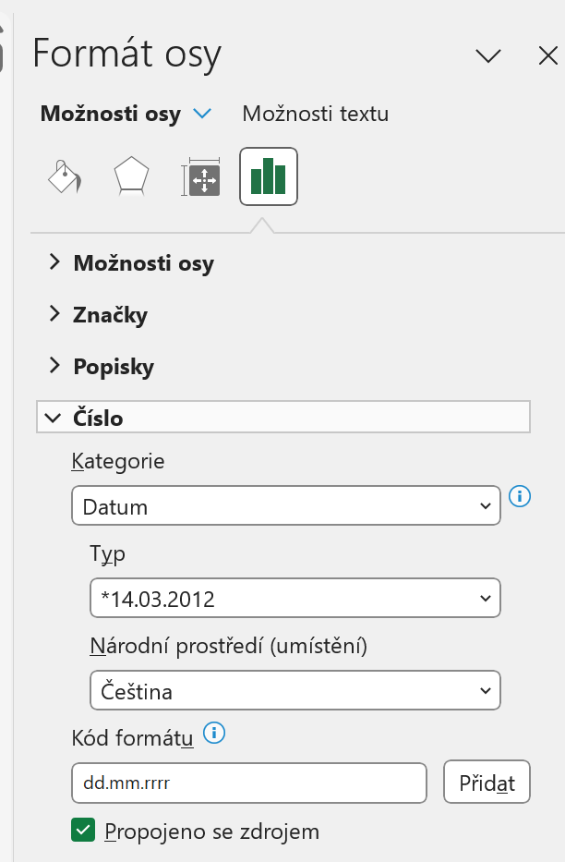
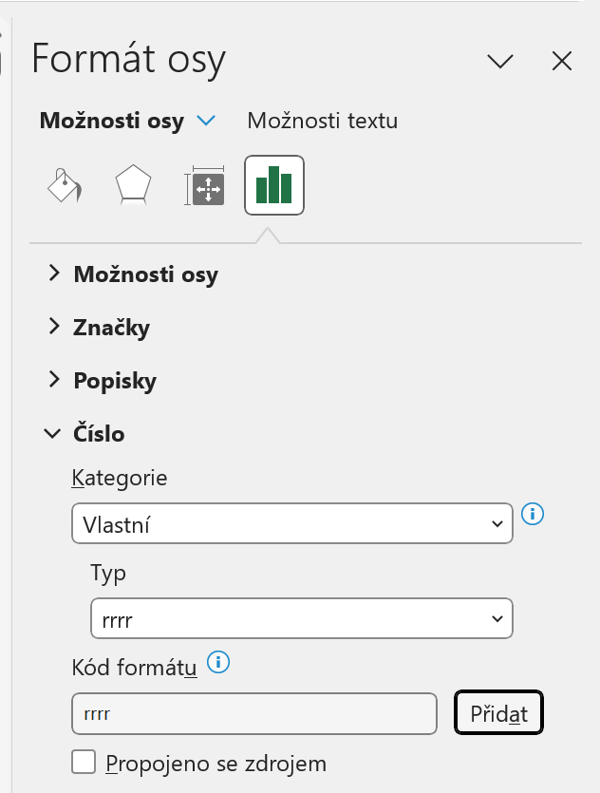
  Stav podzemních vod na vybrané lokalitě
  Postup sestavení grafu dlouhodobého vývoje hladiny, průtoku, srážek a teploty
  Excel
    g) interval dat na ose X – v menu Formát osy – Možnosti osy - nastavit interval hodnot – např. po dvou letech – tedy 730,5 (dnů), dále předělejme formát čísel na datum – pokud nevyhovuje nabídka formátů pro datum, vytvořme si vlastní formát a zvolme Vlastní – do Kódu formátu vložme rrrr (4ciferná podoba roku – tj. např. 2024) a dejme Přidat

Slide 19
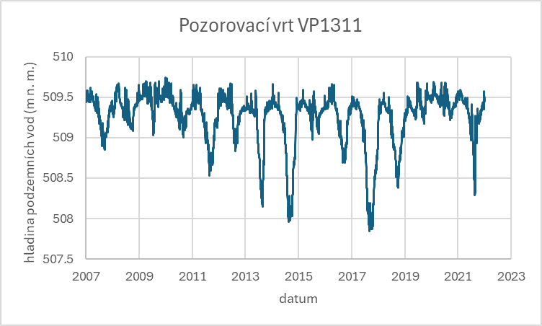
  Stav podzemních vod na vybrané lokalitě
  Postup sestavení grafu dlouhodobého vývoje hladiny, průtoku, srážek a teploty
  Excel
    h) interval a rozpětí dat na ose X

Slide 20
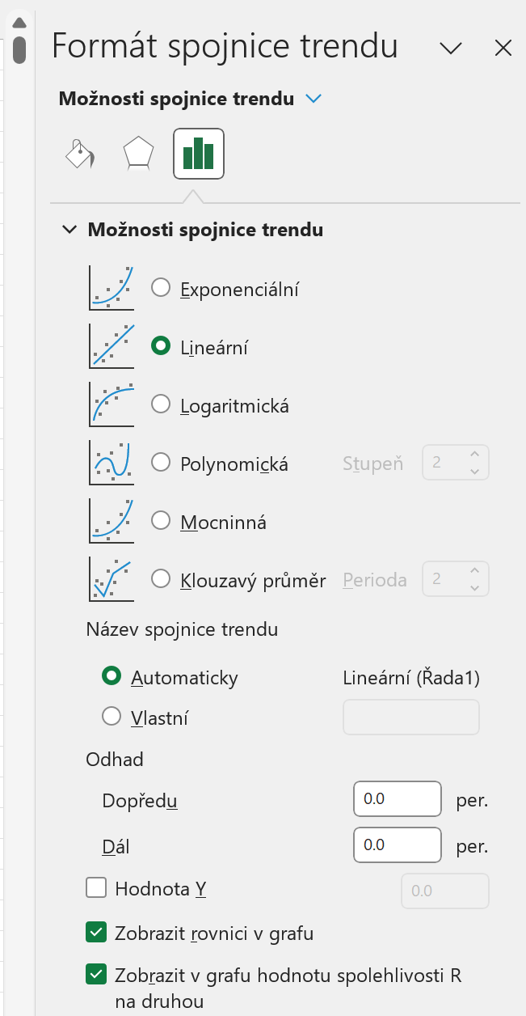
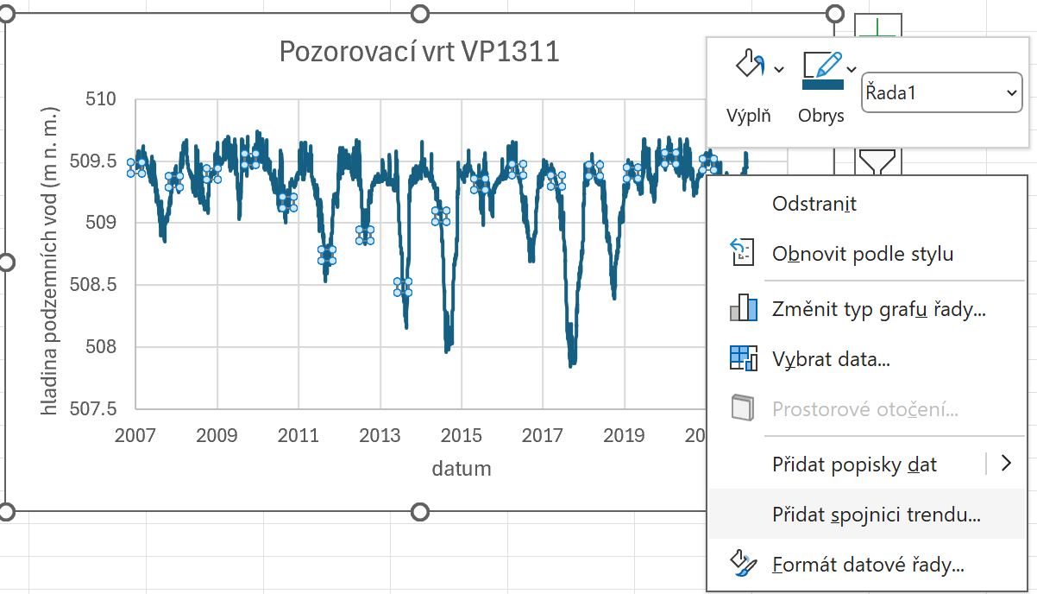
  Stav podzemních vod na vybrané lokalitě
  Postup sestavení grafu dlouhodobého vývoje hladiny, průtoku, srážek a teploty
  Excel
    i) přidat spojnici trendu – pravým klik na křivku v grafu – přidat spojnici trendu, zvolit např. lineární trend a zatrhnout Zobrazit rovnici trendu a spolehlivost proložení dat tedy Zobrazit v grafu hodnotu spolehlivosti R na druhou

Slide 21
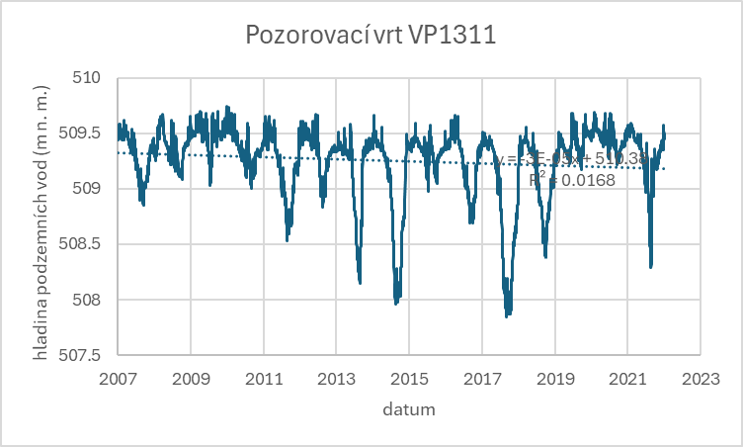
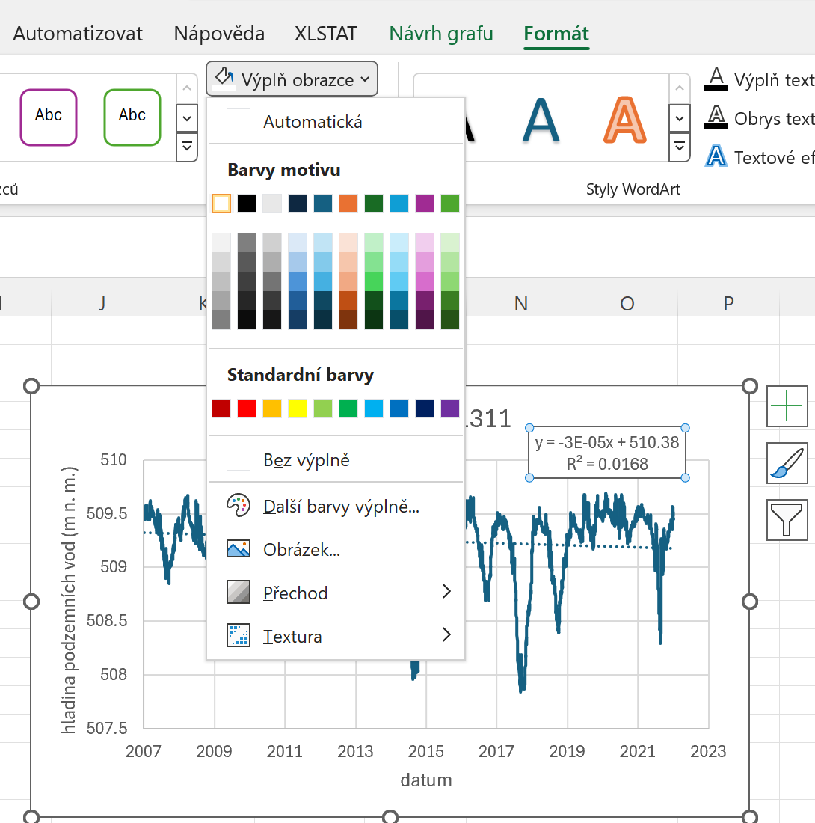
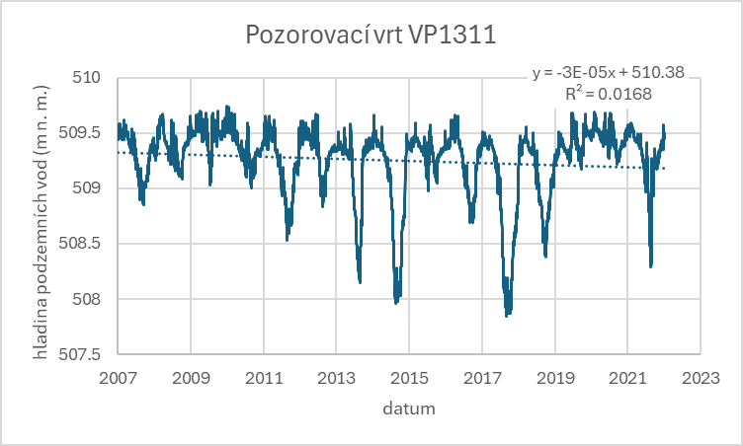
  Stav podzemních vod na vybrané lokalitě
  Postup sestavení grafu dlouhodobého vývoje hladiny, průtoku, srážek a teploty
  Excel
    i) přidat spojnici trendu – pravým klik na křivku v grafu – přidat spojnici trendu, zvolit např. lineární trend a zatrhnout Zobrazit rovnici trendu a spolehlivost proložení dat tedy Zobrazit v grafu hodnotu spolehlivosti R na druhou; políčko s rovnicí trendu a spolehlivosti R² lze podložit např. bílou výplní, aby byla čísla lépe čitelná - pravým klik na políčko – menu Formát obrazce – Výplň obrazce – např. bílá barva

Slide 22
  Stav podzemních vod na vybrané lokalitě
  Postup sestavení grafu dlouhodobého vývoje hladiny, průtoku, srážek a teploty
  Zhodnocení vývoje hladiny podzemních vod
  rozkyv hladin 1,9 m (lze použít fce Min a Max)
  nízká spolehlivost proložení dat přímkou – hodnota R² (koeficient determinace) blízká nule indikuje nízkou spolehlivost trendu vyjádřeného přímkou (může také indikovat nevhodně zvolený typ regresní funkce)
  klesající trend
  2014-2018 – periody sucha
  v letech 2019-2022 poměrně vysoké stavy

